Slide 1





TRƯỜNG TIỂU HỌC ..................
CHÀO MỪNG CÁC EM ĐẾN VỚI TIẾT
TIẾNG VIỆT LỚP 1
Giáo viên: ......................

Slide 2
Bài 56: ep, êp, ip, up

Slide 3
Tiết 1

Slide 4
Trò chơi: Ai may mắn

Slide 5



Phúc
Quý Dương
Bảo Nam
Thuần
Tuấn Hùng
H Trang
Hương Giang
Kim Ngân
Đại Minh
Long
Hải
Tuấn Khanh
Trường
Tiến Dũng
Bích Ngân
Nhi
Hà Vi
Thanh Hương
Bình
Lê Huy
Hồng Đăng
Văn Thảo
Đăng D ương
Châu
Bích Ngọc
Mai Linh
Bích Ngân
Notes:
5

Slide 6
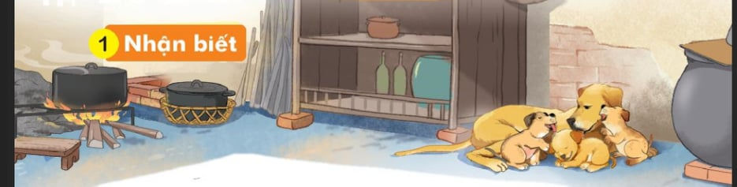
Trong bếp, lũ cún con múp míp nép vào bên mẹ.

Slide 7
2
Nói
ep
êp
ip
up
n | ep
nép
kẹp
kịp
nẹp
nhịp
nếp
búp
xếp
giúp

Slide 8

Đôi dép

Slide 9
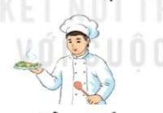
Đầu bếp

Slide 10

Bìm bịp

Slide 11

Búp sen

Slide 12
2
§äc
ep êp ip
up
n
ep
nép
kẹp nẹp nếp xếp
kịp nhịp búp giúp
đôi dép
đầu bếp
bìm bịp
búp sen

Slide 13
Viết Bảng

Slide 15
Tiết 2

Slide 16
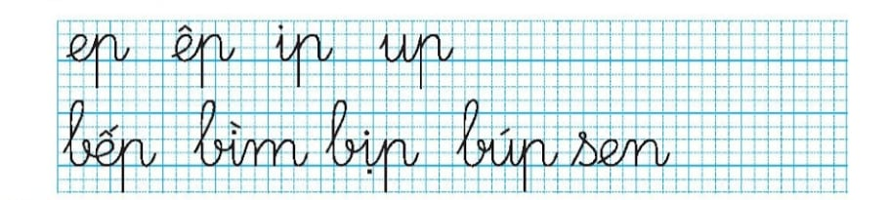
3
Tập viết

Slide 17
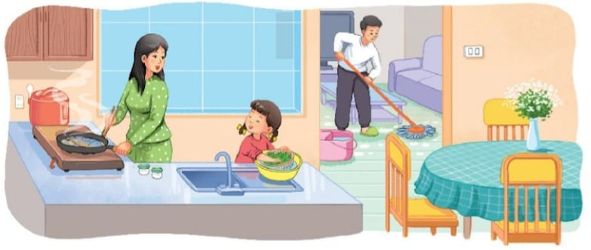
4
Đọc
Dịp nghỉ lễ, nhà Hà có chú Tư và cô Lan đến chơi. Mẹ nấu súp gà, cơm nếp và rán cá chép. Hà giúp mẹ rửa rau quả và sắp xếp bát đĩa. Bố thì dọn dẹp nhà cửa. Nhà hôm nay thật là vui.

Slide 18
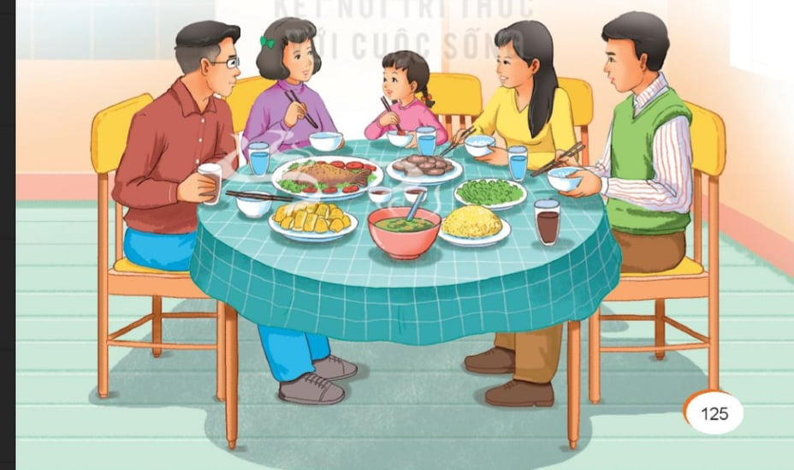
5
Nói
Khi nhà có khách

Slide 19


Slide 20




Chào các em
Hẹn gặp lại các em

